Slide 1
打開天窗的禱告 prayers to open the windows of heaven

Slide 2
主要經文：
太6：10-願 你 的 國 降 臨 。 願 你 的 旨 意 行 在 地 上 、 如 同 行 在 天 上 。
Thy kingdom come. Thy will be done in earth, as it is in heaven. (KJV)

Slide 3
神創造人的主要目的:
1. 有神的形像（創1：27）-彰顯神的形象/生命的改變
創1：27-神 就 照 著 自 己 的 形 像 造 人 、 乃 是 照 著 他 的 形 像 造 男 造 女 。
2. 為神掌權（創1：28）-對付撒旦; 治理這地
創1：28-神 就 賜 福 給 他 們 、 又 對 他 們 說 、 要 生 養 眾 多 、 遍 滿 地 面 、 治 理 這 地 ． 也 要 管 理 海 裡 的 魚 、 空 中 的 鳥 ． 和 地 上 各 樣 行 動 的 活 物 。

Slide 4
太25：41-王 又 要 向 那 左 邊 的 說 、 你 們 這 被 咒 詛 的 人 、 離 開 我 、 進 入 那 為 魔 鬼 和 他 的 使 者 所 預 備 的 永 火 裡 去 。
約1-12-凡接待他的，就是信他名的人，他就賜他們權柄作神的兒女。

Slide 5
一. 神的國降臨
路17：20-21-法 利 賽 人 問 、 神 的 國 幾 時 來 到 ． 耶 穌 回 答 說 、 神 的 國 來 到 、 不 是 眼 所 能 見 的 ．人 也 不 得 說 、 看 哪 、 在 這 裡 ． 看 哪 、 在 那 裡 ． 因 為 神 的 國 就 在 你 們 心 裡 。 〔 心 裡 或 作 中 間 〕
詩115：16-天 是 耶 和 華 的 天 ； 地 、 他 卻 給 了 世 人 。

Slide 6
一. 神的國降臨
禱告是爲了預備我們參與神的作爲
遵行神的話
約5：19-耶 穌 對 他 們 說 、 我 實 實 在 在 的 告 訴 你 們 、 子 憑 著 自 己 不 能 作 甚 麼 、 惟 有 看 見 父 所 作 的 、 子 纔 能 作 ． 父 所 作 的 事 、 子 也 照 樣 作 。

Slide 7
一. 神的國降臨
3. 順服與權柄
腓2：6- 10-他 本 有 神 的 形 像 ， 不 以 自 己 與 神 同 等 為 強 奪 的 ； 7反 倒 虛 己 ， 取 了 奴 僕 的 形 像 ， 成 為 人 的 樣 式 ； 8既 有 人 的 樣 子 ， 就 自 己 卑 微 ， 存 心 順 服 ， 以 至 於 死 ， 且 死 在 十 字 架 上 。 9所 以 ， 神 將 他 升 為 至 高 ， 又 賜 給 他 那 超 乎 萬 名 之 上 的 名 ， 10叫 一 切 在 天 上 的 、 地 上 的 ， 和 地 底 下 的 ， 因 耶 穌 的 名 無 不 屈 膝 。
太28:18 -耶穌進前來， 對他們說：「天上 地下所有的權柄都賜給我了。」

Slide 8
二. 如何打開天上的窗戶?
遵行/宣告神的話
結37:1-14-：以西結見遍地的骸骨
發預言——》有響聲，有地震——》骨與骨互相聯絡，骸骨上長筋，長肉，有皮遮蔽在上面——》氣息進入骸骨，骸骨活了，站起來，成爲極大的軍隊。

Slide 9
2. 在信心裏回應神
帖前1：5-因 為 我 們 的 福 音 傳 到 你 們 那 裡 、 不 獨 在 乎 言 語 、 也 在 乎 權 能 、 和 聖 靈 、 並 充 足 的 信 心 ． 正 如 你 們 知 道 我 們 在 你 們 那 裡 、 為 你 們 的 緣 故 是 怎 樣 為 人 。
來11：6-人 非 有 信 、 就 不 能 得 神 的 喜 悅 ． 因 為 到 神 面 前 來 的 人 、 必 須 信 有 神 ， 且 信 他 賞 賜 那 尋 求 他 的 人 。
3. 禱告預備復興的來到

Slide 10
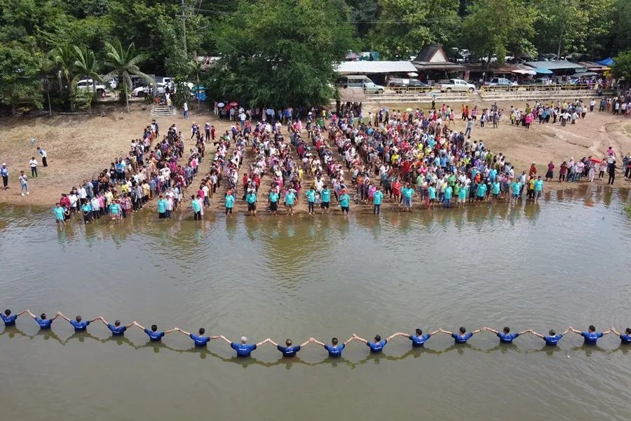

Slide 11
